Slide 1

Empresa sociedad anónima cerrada
EMPRESA : FUNIH
GERENTE GENERAL :Dahira BERROSPI
SUB. GERENTE :Shantal ROBLEZ
G.LOGISTICA : Feli BENANCIO
G. FINANZAS : Dayan TAIPE
G.: COEMRCIALIZACION: Jully VLLEGAS
G. PRODUCCION ; Araceli Barzola

Slide 2

¿Qué es SUNAT?
Es un organismo descentralizado autónomo del sector de Justicia y entre rector del SISTEMA NACIONAL de los Registros Públicos.
Está adscrita al Ministerio de Economía y Finanzas y tiene como finalidad administrar los tributos del gobierno nacional y los conceptos tributarios y no tributarios que se le encarguen por Ley. Además, se encarga de resolver asuntos contenciosos y no contenciosos, resolviendo vía administrativa los recursos interpuestos por los contribuyentes o responsables.
En este caso nuestra empresa se encargo de investigar acerca de como podemos inscribirnos o registrarnos a la sunat.
PERO ANTES DE ESTO HABLAREMOS TAMBIEN ACERCA DE LA SUNARP

Slide 3

¿Qué es la SUNARP?
La SUNARP es un organismo descentralizado y de autonomía propia, la cual pertenece al Sector Justicia y ente por consiguiente este es un ente rector del Sistema Nacional de los Registros Públicos.
Dictar las políticas y normas técnico – registrales de los registros públicos, las cuales integran el Sistema Nacional, además de planificar, organizar, normar, dirigir, coordinar y supervisar la inscripción y publicidad de actos y contratos en los Registros que conforman y son parte del presente Sistema Registral.
¿Qué es la Publicidad Registral – SUNARP?
La publicidad registral, permite a cualquier persona, sea esta natural o jurídica, consultar o solicitar información contenida en los registros públicos de Perú y por consiguiente que gestiona la Superintendencia Nacional de los Registros Públicos (Sunarp), cabe mencionar que esta información podrá ser solicitada tanto de forma virtual como también de forma presencial en las oficinas de Sunarp ubicadas a nivel nacional.

Slide 4
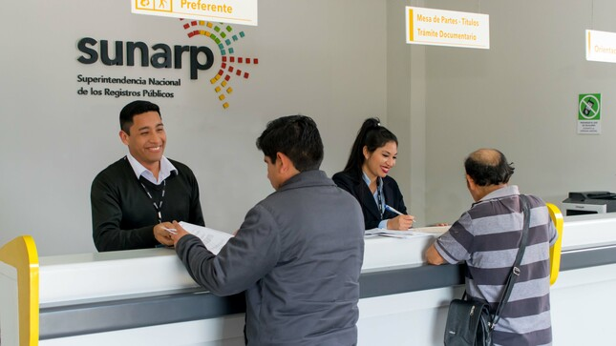
Método de investigación
Iniciamos a acudir a su centro de llamada www.sunarp,Gob.pe
Iniciamos presentando a nuestra empresa y que tipo de empresa anhelamos ser ,con todo esto también acudimos a algunas preguntas o sugerencias que nos puede brindar ya que se especializa mas sobre el tema.
Somos un grupo de estudiantes que pensamos formar una empresa que forma parte de la sociedad anónima privada ¿podríamos serlo?¿puede ser estable?¿Por que? Cual nos recomendaría.

Slide 5

Respuestas : construir una empresa con un abogado o a la misma notaria dependiendo del capital social.
ESTRUCTURA :
Depende de la organización
Acude a la oficina de sunarp
Solicita el registro en el servicio de Publicidad
Registrar en línea (SPRL)
Pide el formulario de inscripción según el servicio que necesites
Presenta tu DNI
Realiza el pago (dependiendo del servicio, esto puede cobrar una tasa registral.
Funih.com

